Slide 1


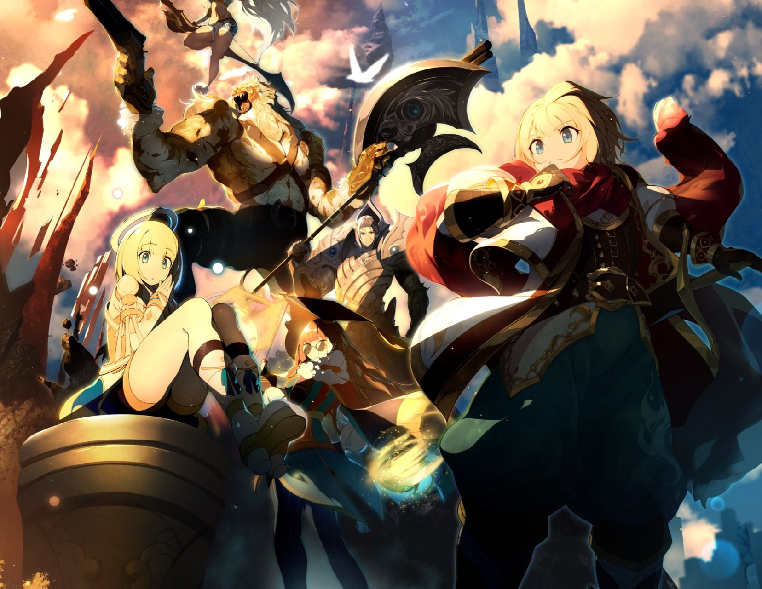



Vous présente
Fiche N°1
Prise en main du logiciel

Slide 2
Détails du logiciel
RPG Maker MZ est un logiciel permettant de créer des JRPG très rapidement. Les musiques, graphismes et personnages sont inclus, ce qui simplifient beaucoup la création. Il propose également un système de combat au tour par tour qui imite les RPG old school comme Pokemon.
JRPG: Japanese Role Play Game est un jeu de rôle qui se distingue des RPG classique par ses inspirations japonaises : les héros sont des adolescents,
le temps d'exploration de la carte se déroule en temps réel
mais les combats sont en phase accélérées.
Une autre grande particularité de RPG Maker est qu'il n'est pas nécessaire de coder pour réaliser son aventure : la logique du jeu est conçue en cliquant sur des boutons.
Old school : « vielle école », ici ancien jeux vidéo ou console.

Slide 3
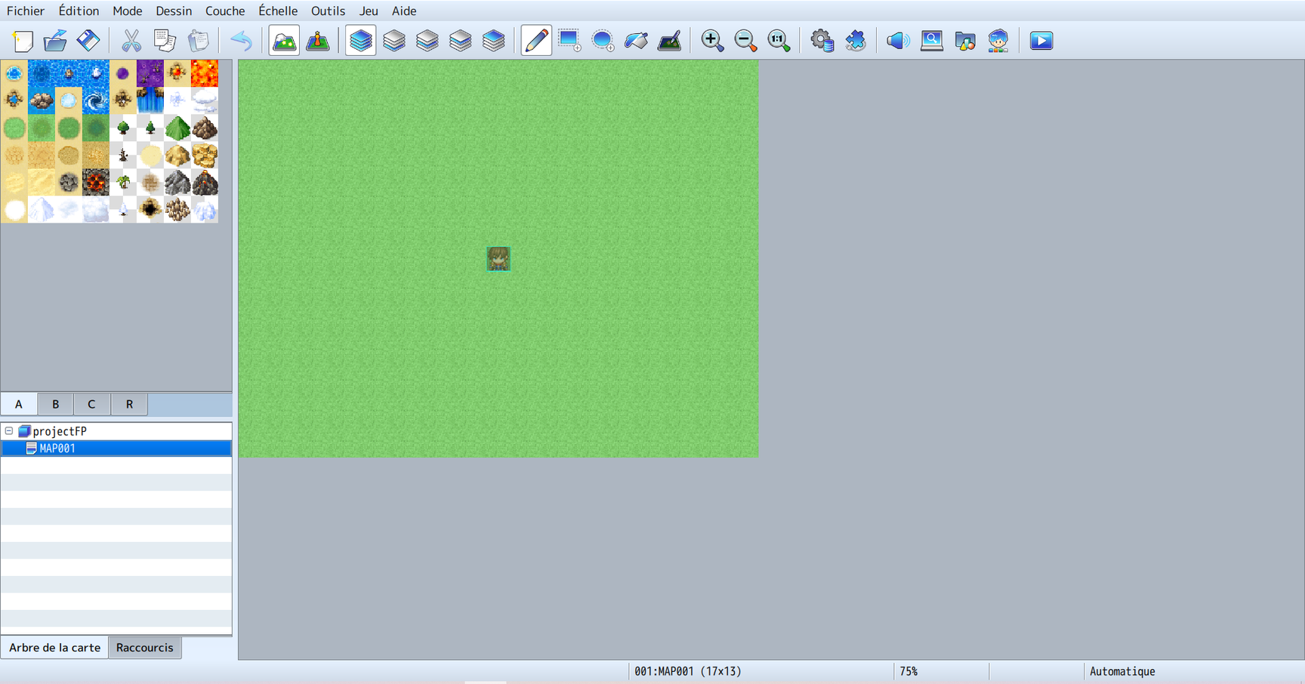
L’interface :
Barre d’outils
Palette de tuiles
Votre personnage
Menu des cartes

Slide 4
La barre d’outils :
Outils de terrain
(Crayon / Zones / Remplissage / Ombres
Changer de mode
(Terrain / Evènements)
Créateur de perso’ /
Lancer le jeu
Calques de terrain
Base de données/ Plugins

Slide 5

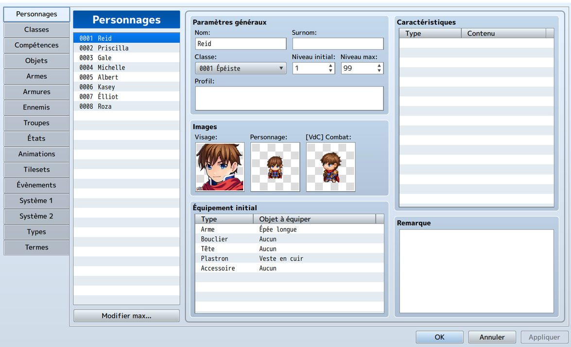
La barre d’outils : La base de données
La base te permet de modifier ou créer les éléments de ton jeu comme :
  Les objets
  Les armes
  Les ennemis
  Les héros
  Les tuiles et décors que tu peux placer dans ton jeu
  Chaque son du jeu
  La monnaie du jeu
  Le système de dégâts et de vie
  Et plein d’autres choses
C’est de ce menu que tu auras besoin si tu veux créer une clef spéciale pour ouvrir une porte, par exemple, ou bien des morceaux de voiles à collecter, des sors spéciaux pour tes héros, etc.

Slide 6

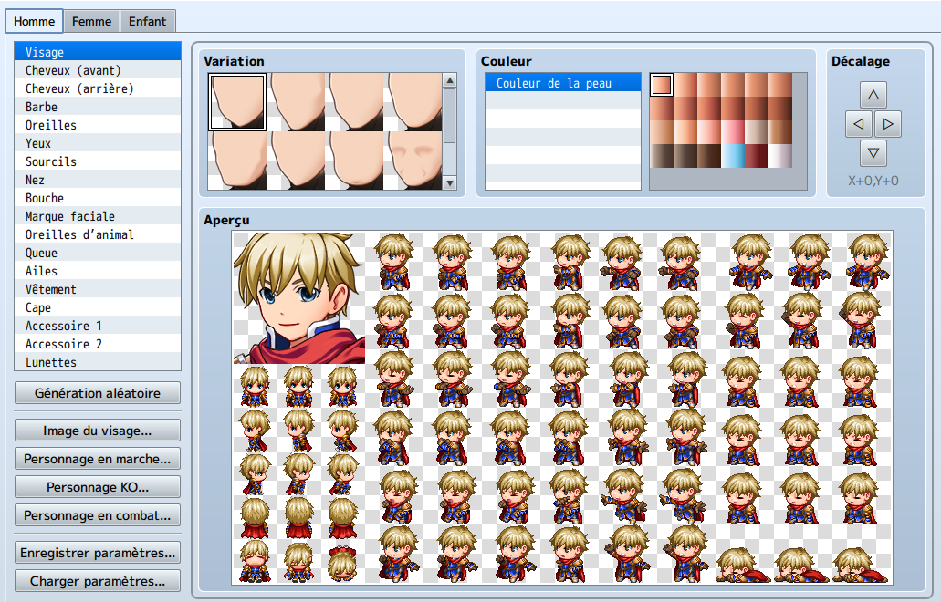
La barre d’outils : Créateur de personnages
Le créateur de personnages te permet de customiser un personnage et de l’utiliser en jeu, pour ce faire clique sur le bouton montré ci-dessus !
Oublie pas d’exporter chaque image de ton personnage, sans quoi tu vas le perdre et tu ne pourras pas l’utiliser !

Slide 7
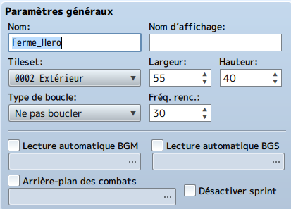
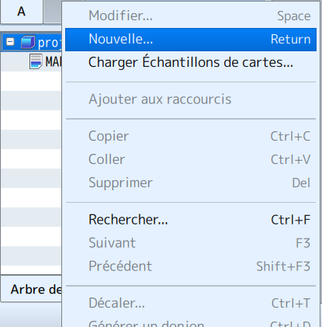
La création de cartes : Le début
Tu peux ensuite modifier plusieurs paramètres de la carte avant de la créer
Pour créer une nouvelle carte, faire clic droit dans le menu des cartes, et cliquer sur “Nouvelle...”
Nom affiché en jeu
Palette de tuiles utilisées sur la carte
Taille de la carte
Répétition de la carte

Slide 8
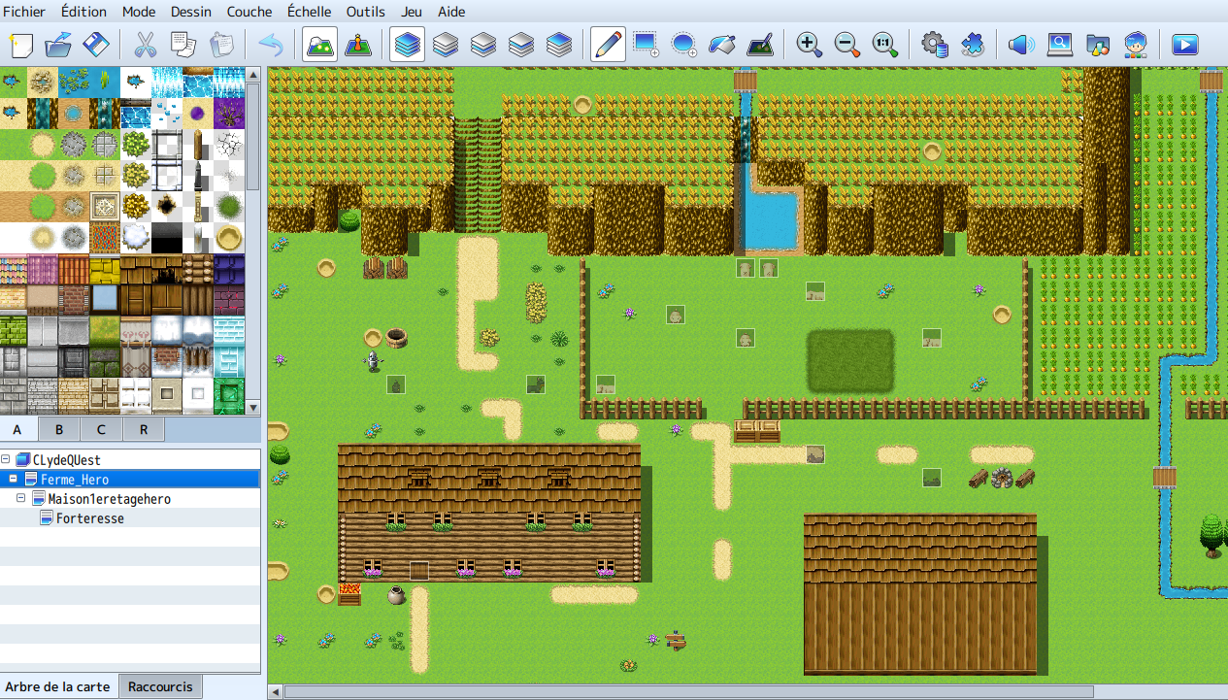
La création de cartes : Le mapping
Une fois la carte créée, il faut ajouter les tuiles sans quoi elle restera vide, pour se faire, sélectionnez un des outils de terrain en haut, ainsi qu’une tuile sur la gauche et placez les sur votre carte pour créer le décor .
Les tuiles utilisent une perspective pour donner l’illusion d’un monde en plusieurs dimension, testez un peu toute les possibilité pour trouver votre façon de faire et créer votre monde à votre image !

Slide 9
C’est parti ! à toi de créer ta carte !
Pour cette initiation, on te propose 2 idées :
  Plusieurs cartes de labyrinthes avec des évènements pour passer d’une carte à l’autre
  Une chasse au trésor avec une carte globale avec plusieurs lieu à explorer pour trouver un trésor gardé

Slide 10
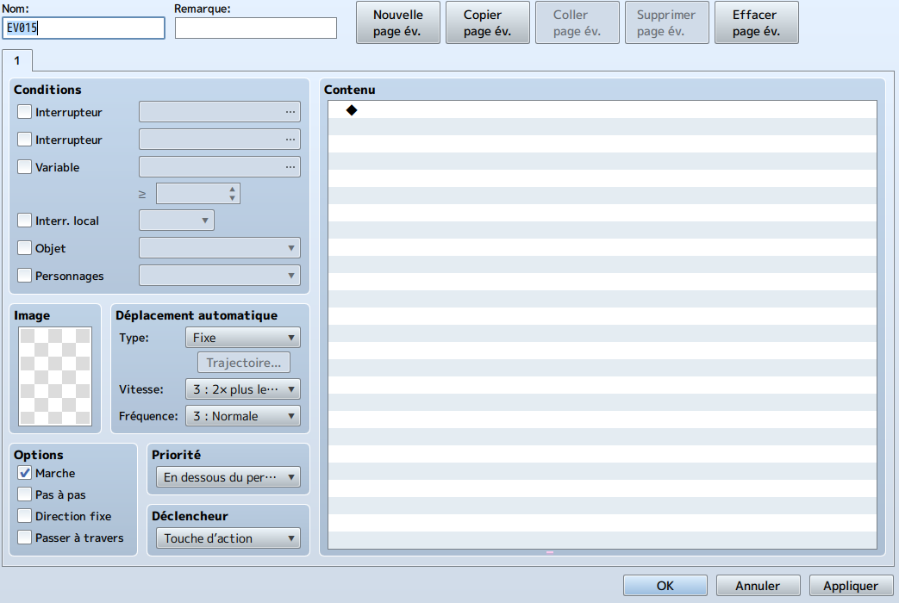
Les évènements :
Une fois la carte créée, tu peux lui donner vie en y créant des évènements.
Pour se faire, passe en mode “évènements” en cliquant sur le bouton. (p.4)
Puis un double clic sur l’endroit où tu veux placer l’évènement, ce menu va s’ouvrir :
Ce menu sera présent dès que tu cherche à créer ou modifier un évènement, d’ici tu peux changer ses conditions de déclenchement, son apparence et ce qu’il fait une fois déclenché.

Slide 11
Les évènements :
  Les conditions de déclenchement permettent de dire en fonction des circonstances si oui ou non l’évènement peut se déclencher.
  Le mouvement permet de donner une trajectoire définie ou aléatoire à l’évènement, par exemple pour donner plus de vie à un villageois.
  La méthode de déclenchement permet de dire comme l’évènement va être activé, si c’est par interaction du joueur via une touche, simple contact ou si l’évènement sera juste toujours actif en boucle sans besoin de le déclencher.
Conditions de déclenchement
Apparence de l’évènement
Mouvement de l’évènement
Méthode de déclenchement
Attention
Les déclencheurs “parallèle” et “automatique” laissent l’évènement tourner en boucle, mais sont différent sur comment ils agissent autour. Un déclencheur parallèle va laisser le jeu continuer en fond pendant que l’évènement tourne, alors que automatique va arrêter tout le jeu pendant que l’évènement tourne.

Slide 12
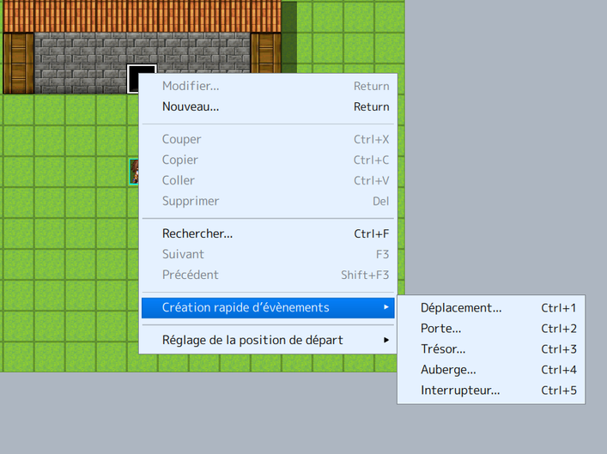
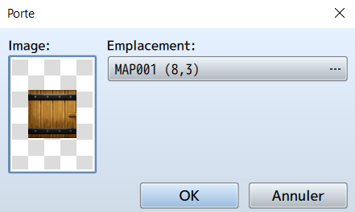
Les évènements : Créer une entrée / sortie
Les évènements de téléportation servent à changer de carte via une transition, tel qu’un trou ou une porte. ça évite de tout faire sur une seule et unique carte et rend le jeu plus fluid et vivant.
Cliquer ensuite sur “porte” ou “téléportation” selon les besoins et modifier la destination de la téléportation ainsi que l’apparence si besoin
En mode évènement,
clic droit sur l’emplacement de
l’entrée / sortie et aller dans
“Création rapide d’évènement”
Destination de la téléportation
Apparence de
l’évènement
Attention
Cette manipulation ne fait qu’une entrée / sortie, il faut penser à créer une entrée / sortie sur l’autre carte aussi !

Slide 13
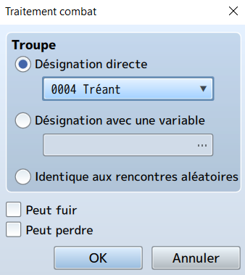
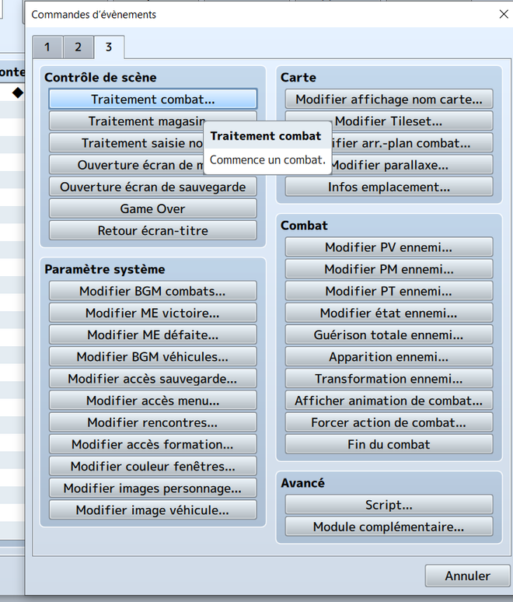
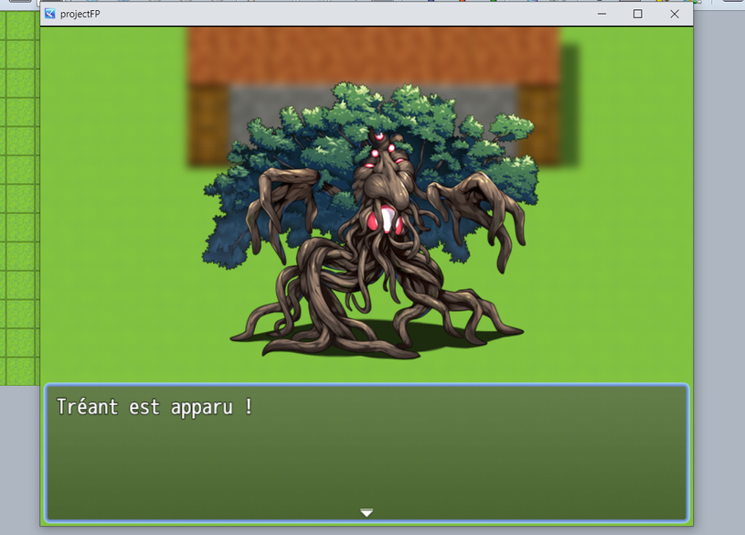
Les évènements : Créer un combat
On peut aussi lancer des combats via les évènements, pour ce faire c’est très simple :
Dans le contenu de l’évènement, aller chercher la commande “Traitement combat” (page 3)
Sélectionner ensuite l’ennemi qui apparaîtra et le combat est prêt !

Slide 14
Bravo, tu maîtrises maintenant la base de RPG Maker MZ !
Si tu veux aller plus loin dans la création d’un jeu complet, la seule limite est ton imagination.
Tu peux imaginer toute une histoire avec plusieurs quêtes, ses dialogues, ses personnages, ses cartes, ses objets spéciaux, ses boutiques, ses ennemis, etc.

